Slide 1



MATLAB语言与应用
2023年高教社杯全国大学生数学建模竞赛
B题
Optimization Strategy for Multibeam Cable Routing Based on Simulated Annealing and Differential Evolution
基于模拟退火与差分进化的多波束测线规划的优化策略
汇报人：邢锦文
东北大学信息学院
工业智能 2201
UID:20225563
Notes:
大家好，很高兴参加本次MATLAB应用的展示和探讨，我是邢锦文。我们的选题基于今年数模国赛的B题，为了避免不必要的麻烦，在这里建议各位提前阅读B题的相关材料。这是我们的论文题目。

Slide 2

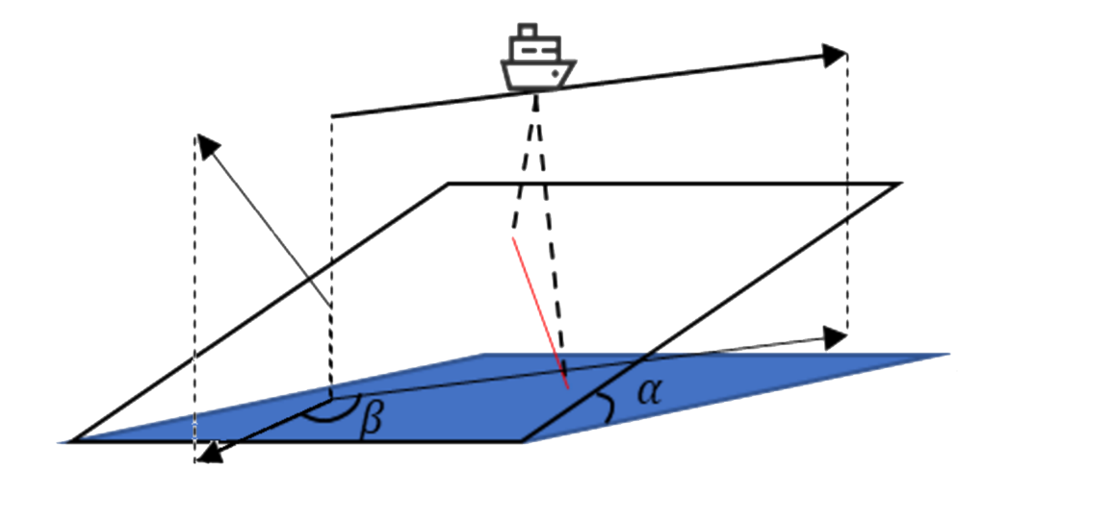
目录
CONTENTS
选题依据与实际意义
Basis of problem selection & Practical value
模型建立与求解
Model establishment & Solving process
利用MATLAB分析与求解
Analysis and Solution Using MATLAB
问题和收获
Pain & Gains
Notes:
本次展示分为这4个板块

Slide 3
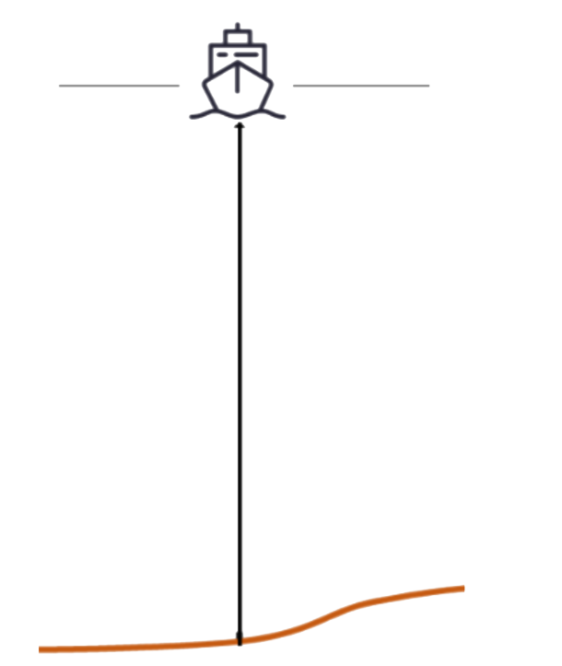
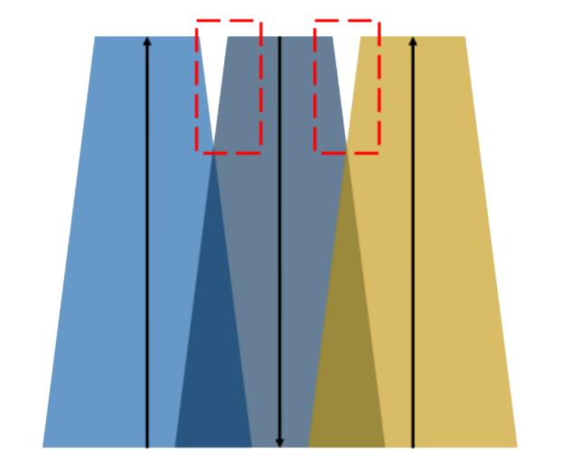
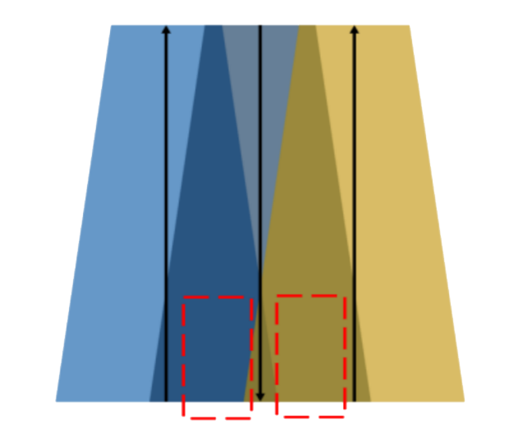
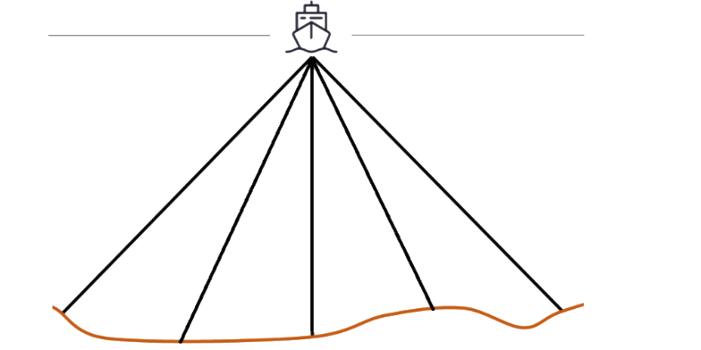
选题依据与实际意义
知识水平
选题依据
思想准备
——始于海底
实现方案
“随着科技的发展和海洋研究的加深，对海底地形的了解变得越来越重要。在各种海底地形测量技术中，声波测深技术因其高效、准确的特点被广泛应用。其中，单波束测深和多波束测深是两种主要的声波测深技术。 ”
物质基础
设备算力
实践能力
单波束测深技术
多波束测深技术
测线间没有数据
全覆盖测量
“但在实际应用中，由于真实海底地形的起伏变化大，仅根据海区的平均水深或最浅水深来设计测线间隔都会存在各自的问题，如漏测或数据冗余，这都会影响到测量的质量和效率。”
单点连续测量
Notes:
在ABC三个选题中，经过这两项的评估，我们排除了所需物理知识较多的A和数据量极大的C，选择了需要一定建模水平和一定算法实现能力的B。其问题背景和实际意义如图所示，我们主要考察路径规划对于测量的影响，这是个最优化问题。

Slide 4
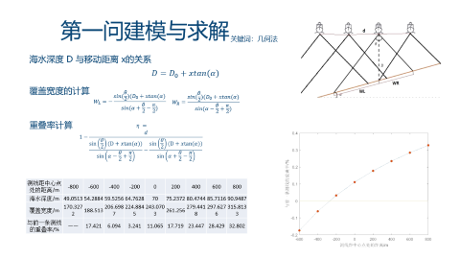


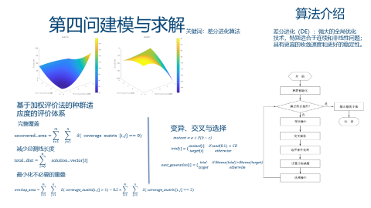

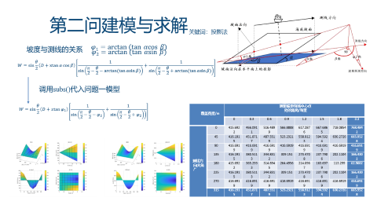



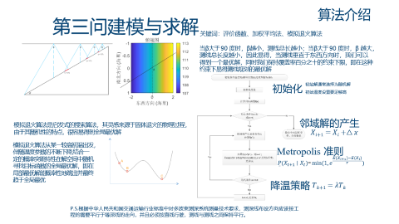
模型建立与求解
问题一、二是纯几何建模，厘清各变量关系
抽象特殊
基础
问题三为平坦地形的最优化路径求解
问题四为一般地形的综合路径最优化求解
具体一般
Notes:
四问关系如图所示，其中我 所负责的工作是所有问题的可视化呈现，包括题目可视化和解答可视化，同时我还重写了模拟退火部分的python代码并使用matlab进行验证。

Slide 5

模型假设与符号说明

Slide 6
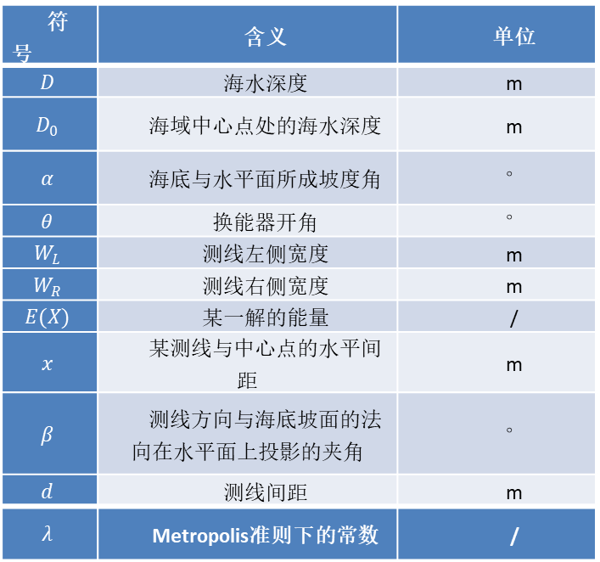
模型假设与符号说明
符号 | 含义 | 单位
$$D$$ | 海水深度 | m
$$D_{0}$$ | 海域中心点处的海水深度 | m
$$α$$ | 海底与水平面所成坡度角 | °
$$θ$$ | 换能器开角 | °
$$W_{L}$$ | 测线左侧宽度 | m
$$W_{R}$$ | 测线右侧宽度 | m
$$E(X)$$ | 某一解的能量 | /
$$x$$ | 某测线与中心点的水平间距 | m
$$β$$ | 测线方向与海底坡面的法向在水平面上投影的夹角 | °
$$d$$ | 测线间距 | m
$$λ$$ | Metropolis准则下的常数 | /
不考虑声速（声的能量）在水中随深度增加而衰减，
或水为均匀介质、海水声速剖面结构为等速的均匀层结构
不考虑水介质的运动，且探测基面不变
将波束的发射和接收时间延迟忽略，不考虑船只航行对测量的影响
将发射的波束视为理想直线束，多波束存在的区域属于带边界的理想平面
船只航行中理想波束发射方向始终不变，
或不考虑船只航行姿态(例如横摇、纵 摇)导致的发射方向变化
不考虑换能器吃水测量误差
——简单来说，排除误差来源和问题抽象
Notes:
经过对相关文献的查阅，我们的建模有了明确的前提，这些是后面会碰到的符号，大家可以浏览一下

Slide 7

第一问建模与求解

Slide 8
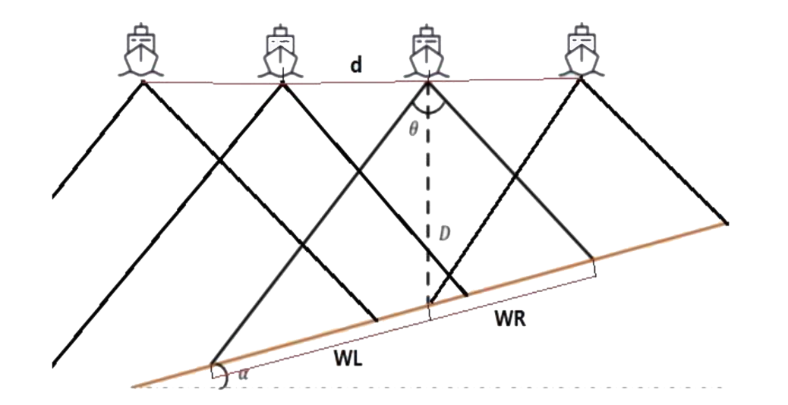
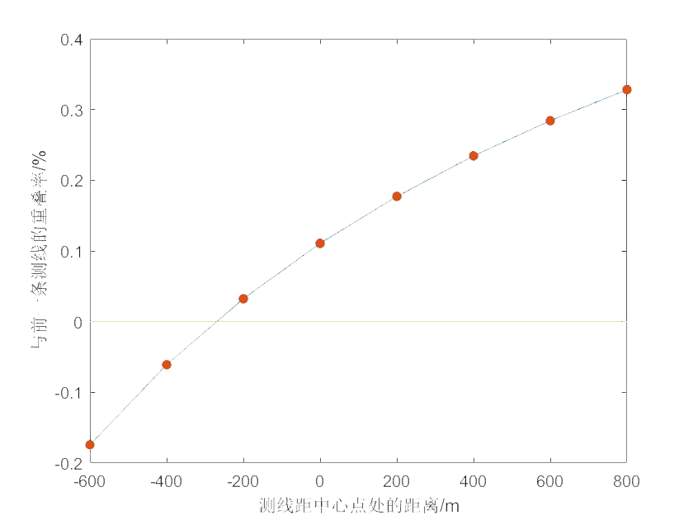
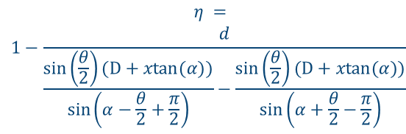
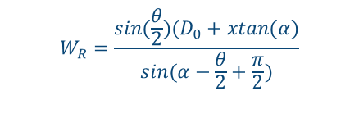
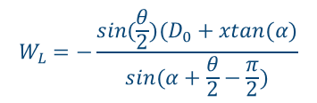
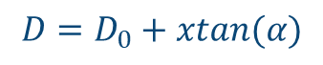
第一问建模与求解
关键词：几何法
海水深度 D 与移动距离 x的关系
$$D=D_{0}+xtan(α)$$
覆盖宽度的计算
$$W_{L}=−\frac{sin(\frac{θ}{2})(D_{0}+xtan(α)}{sin(α+\frac{θ}{2}−\frac{π}{2})}$$
$$W_{R}=\frac{sin(\frac{θ}{2})(D_{0}+xtan(α)}{sin(α−\frac{θ}{2}+\frac{π}{2})}$$
重叠率计算
$$\begin{aligned}& η = \\ 1−\frac{d}{\frac{sin⁡\left(\frac{θ}{2}\right)(D+xtan⁡(α))}{\sin\left(α−\frac{θ}{2}+\frac{π}{2}\right)}−\frac{sin⁡\left(\frac{θ}{2}\right)(D+xtan⁡(α))}{\sin\left(α+\frac{θ}{2}−\frac{π}{2}\right)}}\end{aligned}$$
测线距中心点处的距离/m | -800 | -600 | -400 | -200 | 0 | 200 | 400 | 600 | 800
海水深度/m | 49.0513 | 54.2884 | 59.5256 | 64.7628 | 70 | 75.2372 | 80.4744 | 85.7116 | 90.9487
覆盖宽度/m | 170.3272 | 188.513 | 206.6987 | 224.8845 | 243.0703 | 261.256 | 279.4418 | 297.6276 | 315.8133
与前一条测线的重叠率/% | —— | 17.421 | 6.094 | 3.241 | 11.065 | 17.719 | 23.447 | 28.429 | 32.802
Notes:
首先是海水深度 D 与移动距离 x的关系。覆盖宽度的计算和重叠率的计算，依据题目条件可直接推出。

Slide 9
第二问建模与求解

Slide 10
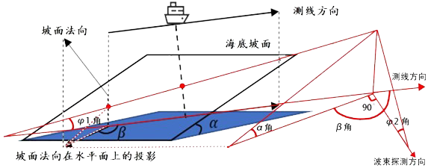
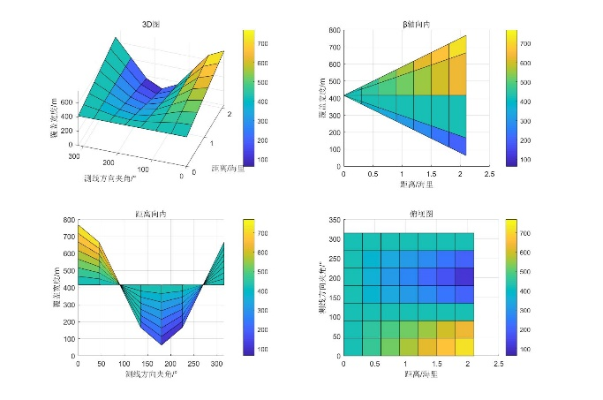
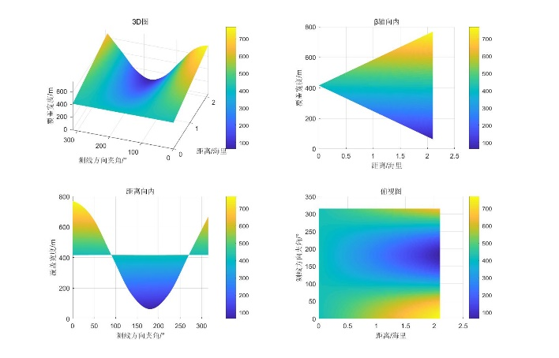
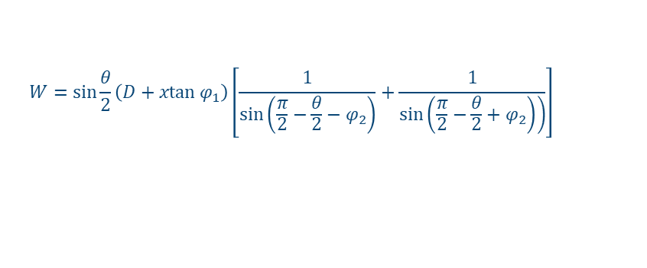
第二问建模与求解
关键词：投影法
坡度与测线的关系
𝜑₁ = arctan (tan 𝛼cos 𝛽)
𝜑₂ = arctan (tan 𝛼sin 𝛽)
$$W=\sin{\frac{θ}{2}\left(D+\operatorname{xtan}{α\cos{β}}\right)}\left[\frac{1}{\sin\left(\frac{π}{2}−\frac{θ}{2}−arctan⁡(tan⁡αsin⁡β)\right)}+\frac{1}{\sin\left(\frac{π}{2}−\frac{θ}{2}+arctan⁡(tan⁡αsin⁡β)\right)}\right]$$
调用subs()代入问题一模型
$$W=sin⁡\frac{θ}{2}\left(D+xtan⁡φ_{1}\right)\left[\frac{1}{\sin\left(\frac{π}{2}−\frac{θ}{2}−φ_{2}\right)}+\frac{1}{\left.\sin\left(\frac{π}{2}−\frac{θ}{2}+φ_{2}\right)\right)}\right]$$
覆盖宽度/m |  | 测量船距海域中心点处的距离/海里
 |  | 0 | 0.3 | 0.6 | 0.9 | 1.2 | 1.5 | 1.8 | 2.1
测线方向夹角/° | 0 | 415.6922 | 466.0911 | 516.4899 | 566.8888 | 617.2876 | 667.6865 | 718.0854 | 768.4842
 | 45 | 416.1915 | 451.8717 | 487.5519 | 523.2321 | 558.9123 | 594.5924 | 630.2726 | 665.9528
 | 90 | 416.6919 | 416.6919 | 416.6919 | 416.6919 | 416.6919 | 416.6919 | 416.6919 | 416.6919
 | 135 | 416.1915 | 380.5113 | 344.8312 | 309.151 | 273.4708 | 237.7906 | 202.1104 | 166.4302
 | 180 | 415.6922 | 365.2933 | 314.8945 | 264.4956 | 214.0967 | 163.6979 | 113.299 | 62.9002
 | 225 | 416.1915 | 380.5113 | 344.8312 | 309.151 | 273.4708 | 237.7906 | 202.1104 | 166.4302
 | 270 | 416.6919 | 416.6919 | 416.6919 | 416.6919 | 416.6919 | 416.6919 | 416.6919 | 416.6919
 | 315 | 416.1915 | 451.8717 | 487.5519 | 523.2321 | 558.9123 | 594.5924 | 630.2726 | 665.9528
Notes:
本题比较无趣，直接推公式即可，要注意MATLAB中实现这一步骤所需的函数(算子的替换)

Slide 11
第三问建模与求解

Slide 12
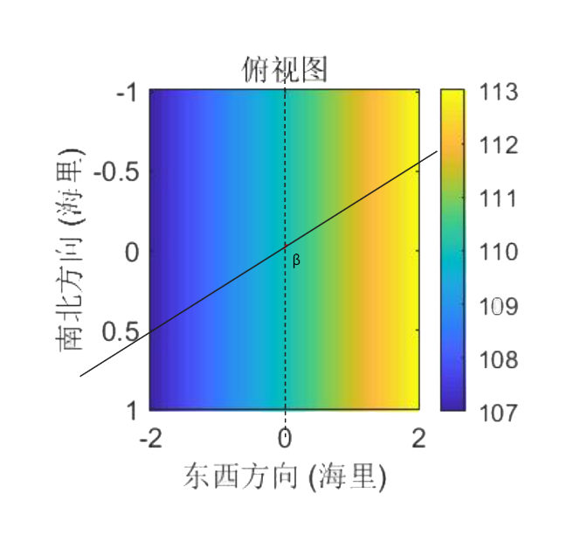
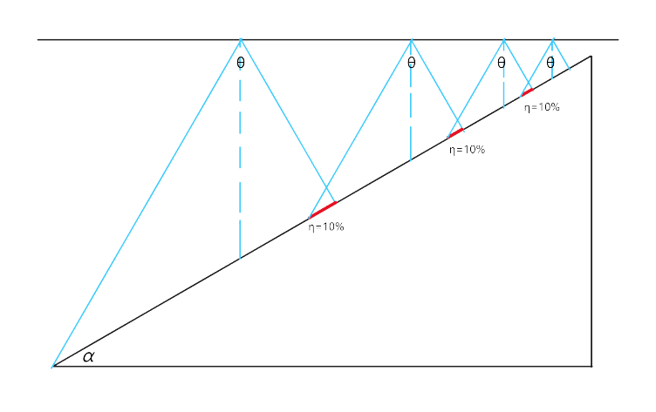
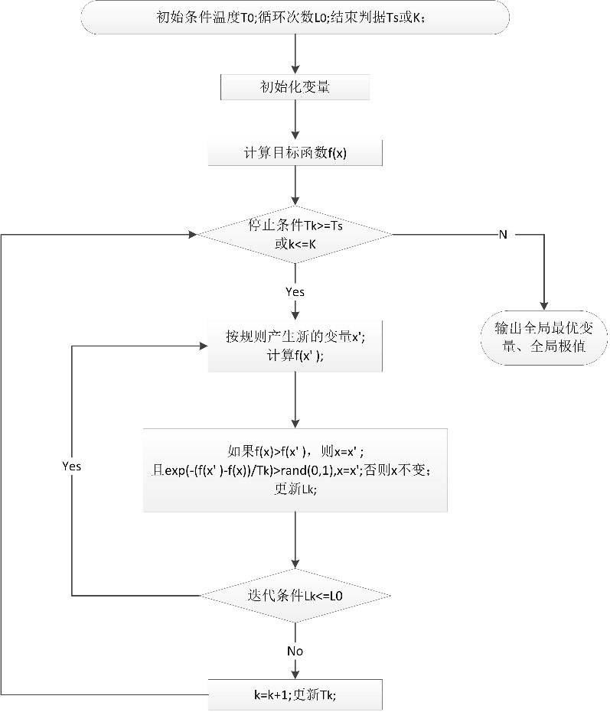
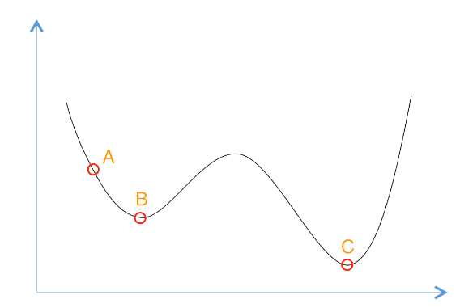
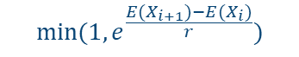
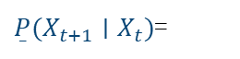
第三问建模与求解
算法介绍
关键词：评价函数、加权平均法、模拟退火算法
当β大于 90 度时，β越小，测线总长越小；当β大于 90 度时，β 越大，测线总长度越小，因此易得，当测线垂直于东西方向时，我们可以得到一个最优解，同时我们保持覆盖率百分之十的约束下限，即在这种约束下易得测线规划的最优解
初始化
初始解通常选择为随机解
初始温度设置要足够高
模拟退火算法是启发式的搜索算法，其灵感来源于固体退火的物理过程，由于其随机性的特点，很容易得到全局最优解
邻域解的产生
𝑋_{𝑖+1} = 𝑋_{𝑖} +△ 𝑥
模拟退火算法从某一较高初温出发，伴随温度参数的不断下降,结合一定的概率突跳特性在解空间中随机寻找目标函数的全局最优解，即在局部最优解能概率性地跳出并最终趋于全局最优
Metropolis 准则
$\underset{‾}{P}(X_{t+1}∣X_{t})$=
$$min⁡(1,e^{\frac{E(X_{i+1})−E(X_{i})}{r}})$$
降温策略
𝑇_{𝑘+1} = 𝜆𝑇_{𝑘}
P.S.根据中华人民共和国交通运输行业标准中对多波束测深系统测量技术要求，测深线布设方向应该按工程的需要平行于等深线的走向，并且必须按直线行驶，测线与测线之间保持平行。
Notes:
剖面图+热力图。不失一般性，SA是基于爬山模型的贪心算法，其中，初始T一般给定一个较高值从而平衡局部最优搜索和全局最优搜索。

Slide 13
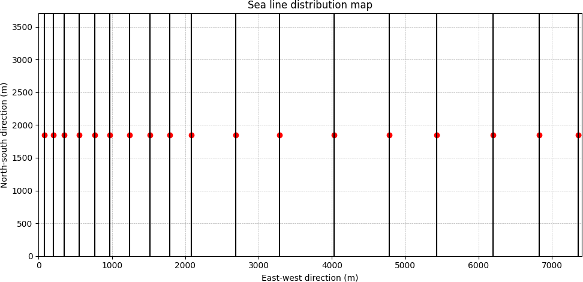
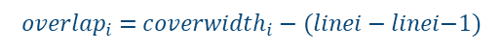
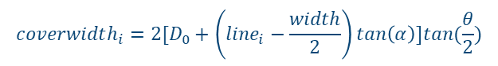
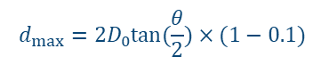
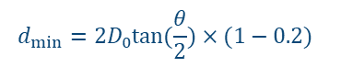
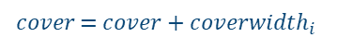
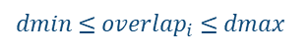
第三问建模与求解
建模求解
关键词：评价函数、加权平均法、模拟退火算法
结果与分析
经过多次模拟退火的迭代，我们得到了一组适应度最高的测线方案。相比于随机选择的测线方案，这个方案大大减少了总的测量线长度，确保了整个待测海域的完全覆盖， 并满足了 10%~20%的重叠率要求：
测线间距的计算
$$d_{min}=2D_{0}tan⁡(\frac{θ}{2})×(1−0.2)$$
$$d_{max}=2D_{0}tan(\frac{θ}{2})×(1−0.1)$$
模拟退火算法的求最优方案
参见上文
适应度函数的构建
$$coverwidth_{i}=2[D_{0}+\left(line_{i}−\frac{width}{2}\right)tan\left(α\right)]tan(\frac{θ}{2})$$
当前覆盖宽度
第一条和第二条测线之间的距离较小，这可能是由于海域的东侧深度较小，测线距离加接近。
测线间的距离整体上呈现出一个逐渐增大的趋势，但在中部区域存在一些测线距离较小的情况，这可能是由于某些位置的地形变化较大，需要更加密集的测线来确保完整的覆盖。
最后几条测线与前面的测线距离较大，说明在海域的西侧，由于水深逐渐变深，测线可以有较大的间距并仍然保持完整的覆盖。
𝑜𝑣𝑒𝑟𝑙𝑎$p_{i}$= 𝑐𝑜𝑣𝑒𝑟𝑤𝑖𝑑𝑡$h_{i}$− (𝑙𝑖𝑛𝑒𝑖 − 𝑙𝑖𝑛𝑒𝑖−1)
当前测线与上一条测线重叠度
𝑑𝑚𝑖𝑛 ≤ 𝑜𝑣𝑒𝑟𝑙𝑎$p_{i}$ ≤ 𝑑𝑚𝑎𝑥
重叠度范围判断
𝑐𝑜𝑣𝑒𝑟 = 𝑐𝑜𝑣𝑒𝑟 + 𝑐𝑜𝑣𝑒𝑟𝑤𝑖𝑑𝑡$h_{i}$
适应度函数
𝑓𝑖𝑡𝑛𝑒𝑠𝑠(𝑠𝑜𝑙𝑢𝑡𝑖𝑜𝑛) = 𝑐𝑜𝑣𝑒𝑟
Notes:
剖面图+热力图。

Slide 14
第三问建模与求解
核心代码
关键词：评价函数、加权平均法、模拟退火算法
% 计算连续覆盖的适应度函数
function fitness = fitness_continuous_coverage(chromosome)%形参：染色体
global width D_center theta alpha d_min d_max;%全局变量接口
total_length = 0; % 初始化总长度为0
last_line = 0; % 初始化上一行的位置为0
for line = chromosome
coverage_width = 2 * (D_center + (line - width / 2) * tan(alpha)) * tan(theta / 2); % 计算覆盖宽度
overlap = coverage_width - (line - last_line); % 计算与上一行的重叠部分
if overlap < d_min || overlap > d_max % 如果重叠部分小于最小值或大于最大值
fitness = 0; % 适应度为0（不符合覆盖要求）
return;
end
total_length = total_length + (line - last_line); % 更新总长度
last_line = line; % 更新上一行的位置
end
if last_line + coverage_width < width % 如果最后一行加上覆盖宽度小于海图宽度
fitness = 0; % 适应度为0（未完全覆盖）
else
fitness = total_length; % 适应度为总长度
end
end
% 模拟退火算法
function best_solution = simulated_annealing_continuous_coverage()
global width alpha d_min d_max;
d_avg = (d_min + d_max) / 2; % 平均覆盖范围
num_lines = fix(width / d_avg); % 根据平均范围计算覆盖线数量
start = rand() * d_avg; % 随机选择起始位置
current_solution = linspace(start, start + num_lines * d_avg, num_lines); % 初始解
initial_temp = 1000;
final_temp = 1;
alpha = 0.00001; % 退火系数
current_temp = initial_temp; % 值传递
while current_temp > final_temp % 当前温度大于最终温度时循环
for i = 1:1000 % 迭代次数
new_solution = neighbor_solution(current_solution); % 生成邻域解
delta_fitness = fitness_continuous_coverage(new_solution) - fitness_continuous_coverage(current_solution); % 计算适应度差值
if delta_fitness > 0 || rand() < exp(delta_fitness / current_temp) % 根据Metropolis准则接受新解
current_solution = new_solution; % 更新当前解为新解
end
end
current_temp = current_temp * alpha; % 降低温度
end
best_solution = current_solution; % 返回最佳解
end
% 生成邻域解
function new_chromosome = neighbor_solution(chromosome)
global d_min d_max;
new_chromosome = chromosome; % 复制染色体
idx = randi([1, numel(chromosome)]); % 随机选择染色体中的一个位置
delta = rand() * 0.1 * (d_max - d_min); % 生成一个随机的变化量
new_chromosome(idx) = new_chromosome(idx) + delta; % 在选择的位置上增加变化量
end
Notes:
可视化主函数略去
global width D_center theta alpha d_min d_max;
width = 4 * 1852; % ??????????
D_center = 110; % ?????????????
theta = deg2rad(120); % ????????????
alpha = deg2rad(1.5); % ????????????
% ???????????
d_min = 2 * D_center * tan(theta / 2) * (1 - 0.2);
d_max = 2 * D_center * tan(theta / 2) * (1 - 0.1);
% ?????????????
best_solution_continuous_coverage = simulated_annealing_continuous_coverage();
disp(best_solution_continuous_coverage);
% ????
EW_length = width;
SN_length = 2 * 1852;
x = [0, EW_length, EW_length, 0, 0];
y = [0, 0, SN_length, SN_length, 0];
plot(x, y, 'black-', 'LineWidth', 1.5);
axis equal;
xlabel('???????');
ylabel('???????');
title('?????');
hold on;

Slide 15
第四问建模与求解

Slide 16
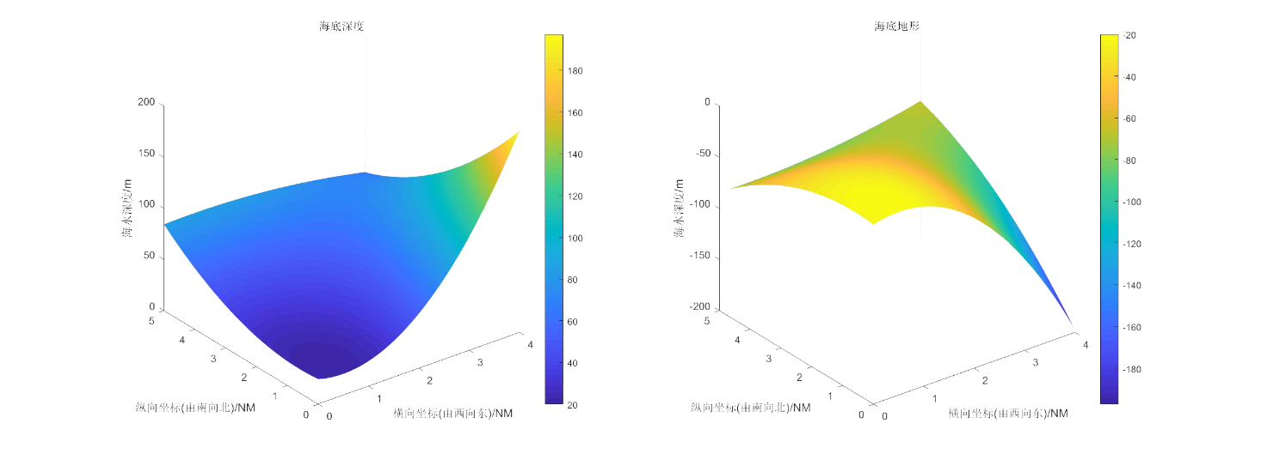
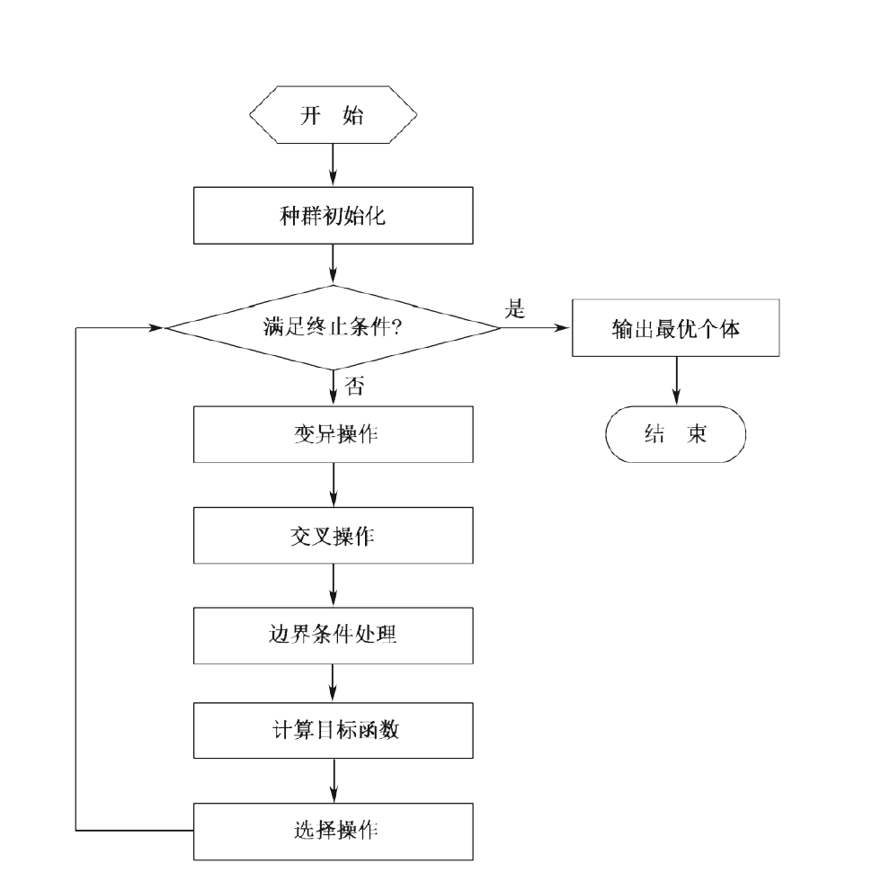
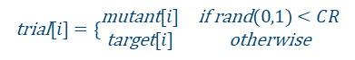
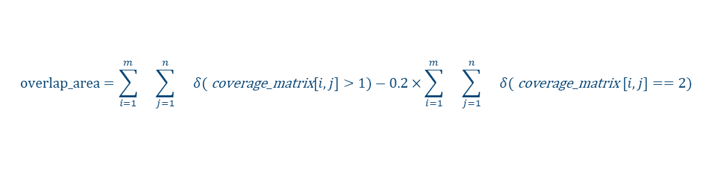
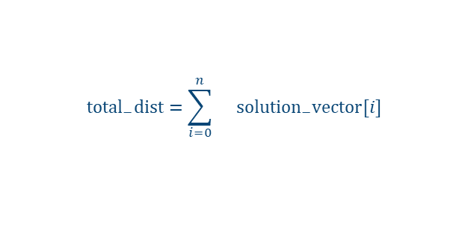
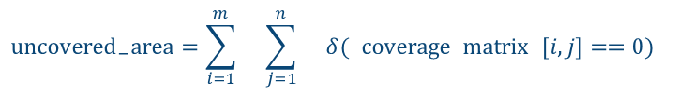
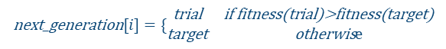
第四问建模与求解
算法介绍
关键词：差分进化算法
差分进化（DE）：强大的全局优化技术，特别适合于连续和非线性问题；
具有更高的收敛速度和更好的稳定性。
变异、交叉与选择
想象一个多维空间中的许多点(个体)
𝑚𝑢𝑡𝑎𝑛𝑡 = 𝑎 + 𝐹(𝑏 − 𝑐)
随机取种群中两个不同的个体
差分向量缩放后与待变异个体进行合成
基于加权评价法的种群适应度的评价体系
$$\text{trial}[i]=\{\begin{matrix}\text{mutant}[i] & \text{if} \text{rand}(0,1)<CR \\ \text{target}[i] & \text{otherwise}\end{matrix}$$
完整覆盖
$$\text{next}\text{_}\text{generation}[i]=\{\begin{matrix}\text{trial} & \text{if} \text{fitness}\text{(}\text{trial}\text{)>}\text{fitness}\text{(}\text{target}\text{)} \\ \text{target} & \text{otherwis}e\end{matrix}$$
$${uncovered}_{−}area=\sum_{i=1}^{m}{}\sum_{j=1}^{n}{}δ( coverage matrix [i,j]==0)$$
贪婪选择
减少总测线长度
在控制参数的自适应、变异策略的自适应上
$${total}_{−}dist=\sum_{i=0}^{n}{}{solution}_{−}vector[i]$$
不够完善
最小化不必要的重叠
$$overlap_area=\sum_{i=1}^{m}{}\sum_{j=1}^{n}{}δ( \text{coverage}\text{_}\text{matrix}[i,j]>1)−0.2×\sum_{i=1}^{m}{}\sum_{j=1}^{n}{}δ( \text{coverage}_\text{matrix} [i,j]==2)$$
Notes:
看文稿

Slide 17
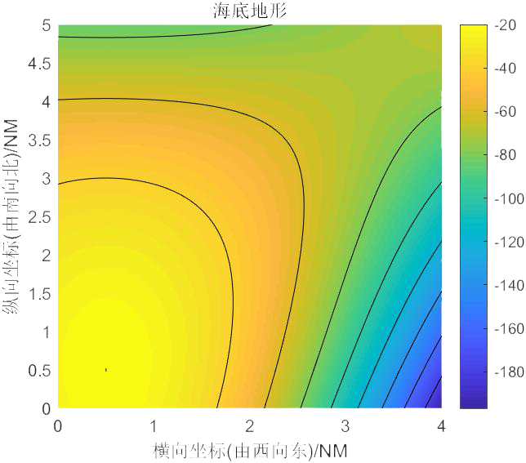
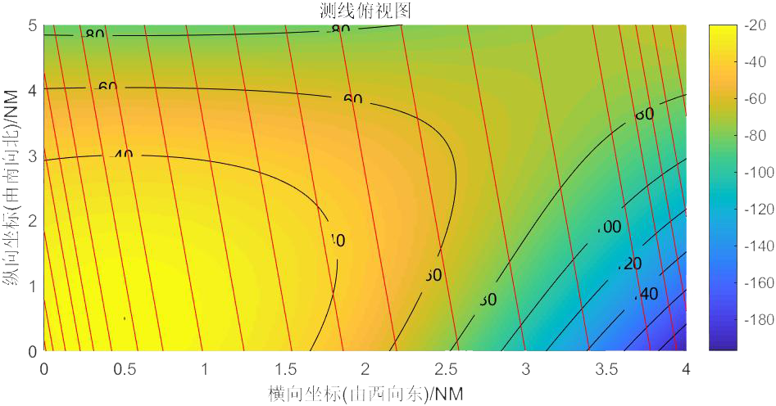
第四问建模与求解
建模求解
关键词：差分进化算法
等高线区域的划分：
测线方向的确定：等高线平均斜率
基于加权评价法的种群适应度的评价体系
变异、交叉与选择
结果处理
浅水密，深水疏
符合预期
Notes:
看文稿

Slide 18
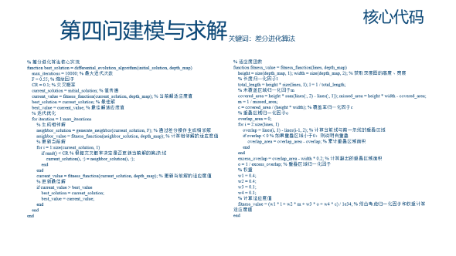
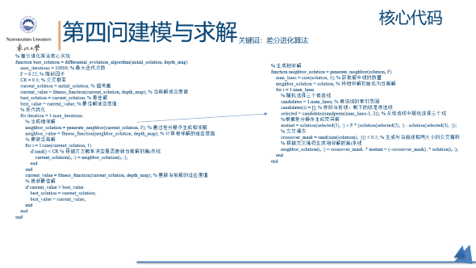
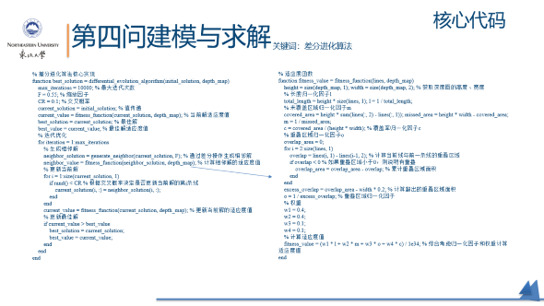
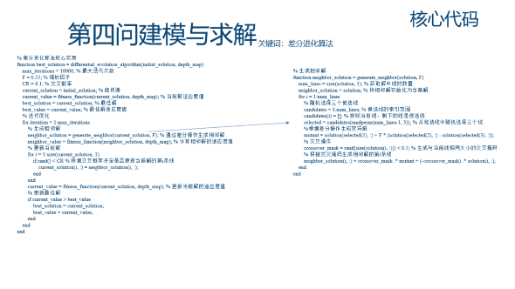
第四问建模与求解
核心代码
关键词：差分进化算法
% 差分进化算法核心实现
function best_solution = differential_evolution_algorithm(initial_solution, depth_map)
max_iterations = 10000; % 最大迭代次数
F = 0.55; % 缩放因子
CR = 0.1; % 交叉概率
current_solution = initial_solution; % 值传递
current_value = fitness_function(current_solution, depth_map); % 当前解适应度值
best_solution = current_solution; % 最佳解
best_value = current_value; % 最佳解适应度值
% 迭代优化
for iteration = 1:max_iterations
% 生成相邻解
neighbor_solution = generate_neighbor(current_solution, F); % 通过差分操作生成相邻解
neighbor_value = fitness_function(neighbor_solution, depth_map); % 计算相邻解的适应度值
% 更新当前解
for i = 1:size(current_solution, 1)
if rand() < CR % 根据交叉概率决定是否更新当前解的第i条线
current_solution(i, :) = neighbor_solution(i, :);
end
end
current_value = fitness_function(current_solution, depth_map); % 更新当前解的适应度值
% 更新最佳解
if current_value > best_value
best_solution = current_solution;
best_value = current_value;
end
end
end
Notes:
看文稿

Slide 19
第四问建模与求解
核心代码
关键词：差分进化算法
% 差分进化算法核心实现
function best_solution = differential_evolution_algorithm(initial_solution, depth_map)
max_iterations = 10000; % 最大迭代次数
F = 0.55; % 缩放因子
CR = 0.1; % 交叉概率
current_solution = initial_solution; % 值传递
current_value = fitness_function(current_solution, depth_map); % 当前解适应度值
best_solution = current_solution; % 最佳解
best_value = current_value; % 最佳解适应度值
% 迭代优化
for iteration = 1:max_iterations
% 生成相邻解
neighbor_solution = generate_neighbor(current_solution, F); % 通过差分操作生成相邻解
neighbor_value = fitness_function(neighbor_solution, depth_map); % 计算相邻解的适应度值
% 更新当前解
for i = 1:size(current_solution, 1)
if rand() < CR % 根据交叉概率决定是否更新当前解的第i条线
current_solution(i, :) = neighbor_solution(i, :);
end
end
current_value = fitness_function(current_solution, depth_map); % 更新当前解的适应度值
% 更新最佳解
if current_value > best_value
best_solution = current_solution;
best_value = current_value;
end
end
end
% 生成相邻解
function neighbor_solution = generate_neighbor(solution, F)
num_lines = size(solution, 1); % 获取解中线的数量
neighbor_solution = solution; % 将相邻解初始化为当前解
for i = 1:num_lines
% 随机选择三个候选线
candidates = 1:num_lines; % 候选线的索引范围
candidates(i) = []; % 排除当前线，剩下的线是候选线
selected = candidates(randperm(num_lines-1, 3)); % 从候选线中随机选择三个线
%根据差分操作生成变异解
mutant = solution(selected(1), :) + F * (solution(selected(2), :) - solution(selected(3), :));
% 交叉操作
crossover_mask = rand(size(solution(i, :))) < 0.5; % 生成与当前线相同大小的交叉掩码
% 根据交叉掩码生成相邻解的第i条线
neighbor_solution(i, :) = crossover_mask .* mutant + (~crossover_mask) .* solution(i, :);
end
end
Notes:
看文稿

Slide 20
第四问建模与求解
核心代码
关键词：差分进化算法
% 差分进化算法核心实现
function best_solution = differential_evolution_algorithm(initial_solution, depth_map)
max_iterations = 10000; % 最大迭代次数
F = 0.55; % 缩放因子
CR = 0.1; % 交叉概率
current_solution = initial_solution; % 值传递
current_value = fitness_function(current_solution, depth_map); % 当前解适应度值
best_solution = current_solution; % 最佳解
best_value = current_value; % 最佳解适应度值
% 迭代优化
for iteration = 1:max_iterations
% 生成相邻解
neighbor_solution = generate_neighbor(current_solution, F); % 通过差分操作生成相邻解
neighbor_value = fitness_function(neighbor_solution, depth_map); % 计算相邻解的适应度值
% 更新当前解
for i = 1:size(current_solution, 1)
if rand() < CR % 根据交叉概率决定是否更新当前解的第i条线
current_solution(i, :) = neighbor_solution(i, :);
end
end
current_value = fitness_function(current_solution, depth_map); % 更新当前解的适应度值
% 更新最佳解
if current_value > best_value
best_solution = current_solution;
best_value = current_value;
end
end
end
% 适应度函数
function fitness_value = fitness_function(lines, depth_map)
height = size(depth_map, 1); width = size(depth_map, 2); % 获取深度图的高度、宽度
% 长度归一化因子l
total_length = height * size(lines, 1); l = 1 / total_length;
% 未覆盖区域归一化因子m
covered_area = height * sum(lines(:, 2) - lines(:, 1)); missed_area = height * width - covered_area;
m = 1 / missed_area;
c = covered_area / (height * width); % 覆盖率归一化因子c
% 重叠区域归一化因子o
overlap_area = 0;
for i = 2:size(lines, 1)
overlap = lines(i, 1) - lines(i-1, 2); % 计算当前线与前一条线的重叠区域
if overlap < 0 % 如果重叠区域小于0，则说明有重叠
overlap_area = overlap_area - overlap; % 累计重叠区域面积
end
end
excess_overlap = overlap_area - width * 0.2; % 计算超出的重叠区域面积
o = 1 / excess_overlap; % 重叠区域归一化因子
% 权重
w1 = 0.4;
w2 = 0.4;
w3 = 0.1;
w4 = 0.1;
% 计算适应度值
fitness_value = (w1 * l + w2 * m + w3 * o + w4 * c) / 1e34; % 综合考虑归一化因子和权重计算适应度值
end
Notes:
看文稿

Slide 21
问题与收获
理论依据
合情猜想
ML特性
题意理解
程序细节
模型处理
算法选择
使用场景
角度与弧度
海里与米
国标和文献
优先可视化

Slide 22
问题与收获
理论依据
合情猜想
ML特性
题意理解
使用场景
程序细节
模型处理
角度与弧度
海里与米
算法选择
国标和文献
优先可视化

Slide 23
问题与收获
理论依据
合情猜想
ML特性
使用场景
题意理解
角度与弧度
海里与米
程序细节
模型处理
算法选择
国标和文献
优先可视化

Slide 24
问题与收获
理论依据
合情猜想
ML特性
使用场景
角度与弧度
海里与米
题意理解
国标和文献
优先可视化
程序细节
模型处理
算法选择

Slide 25
感谢观看
I Appreciate your patience

Slide 26


参考文献
[1]宋玲玲. 多波束测量数据预处理研究[D].南京航空航天大学,2009. [2]吴自银,金翔龙,郑玉龙等.多波束测深边缘波束误差的综合校正[J].海洋学报(中文版),2005(04):88-94. [3]李家彪 ,郑玉龙 ,王小波 等.多波束测深及影响精度的主要因素[J].海洋测绘,2001(01):26-32. [4]吴英姿. 多波束测深系统地形跟踪与数据处理技术研究[D].哈尔滨工程大学,2001. [5]吴英姿,徐新盛,乔力争.多波束测深系统的精度评估方法研究[J].海洋技术,2003(03):65-69. [6]刘胜旋,关永贤.多波束系统的参数误差判断及校正[J].海洋测绘,2002(01):33-37.

